Slide 1
В гостях у сказки

Slide 2
Песенки веселые поет, что легко от бабушки и дедушки уйдет. Голова, глаза и рот. Кто же это, кто поймет?

Slide 3
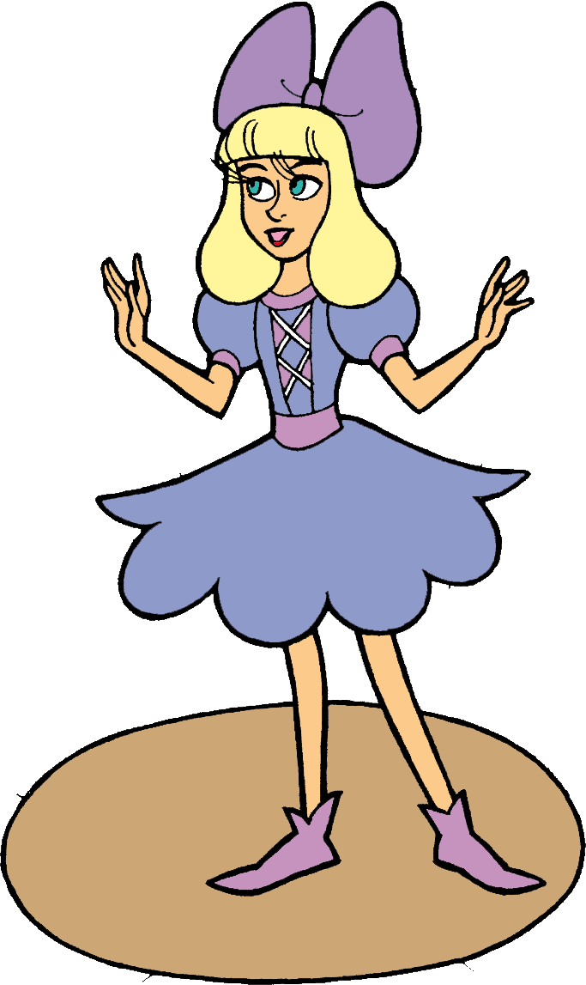
Появилась девочка в чашечке цветка, И была та девочка, чуть больше ноготка. В ореховой скорлупке та девочка спала. И маленькую ласточку от холода спасла.

Slide 4
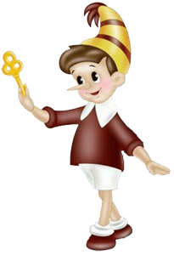
У отца был мальчик странный, Необычный, деревянный. Он имел предлинный нос. Что за сказка? – Вот вопрос.

Slide 5
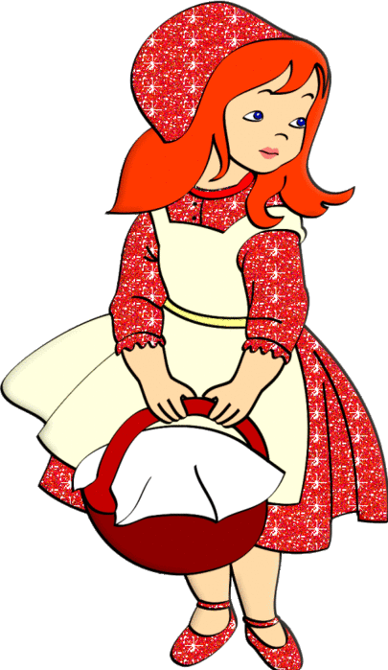
Бабушка девочку очень любила.
Шапочку красную ей подарила.
Девочка имя забыла свое.
А ну, подскажите имя ее.

Slide 6
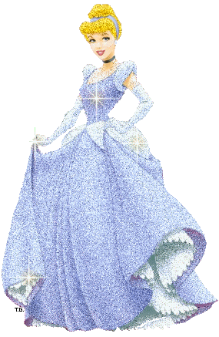
Я с бала королевского
Однажды убегала
И туфельку хрустальную
Случайно потеряла.

Slide 7
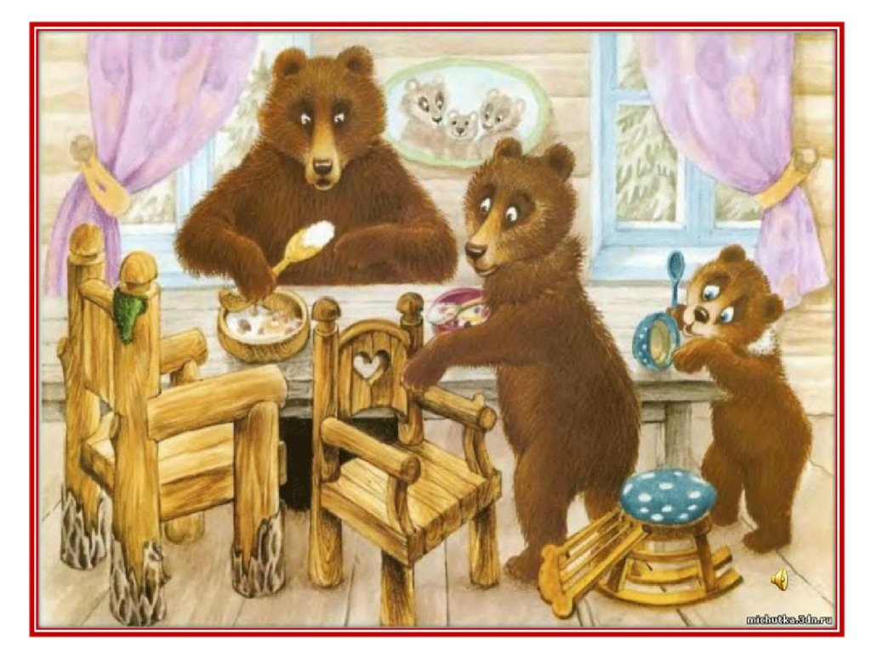
Возле леса, на опушке, Трое их живет в избушке. Там три стула и три кружки, Три кроватки, три подушки. Угадайте без подсказки, Кто герои этой сказки?

